Slide 1
L A S E R
Krize klasické fyziky na přelomu 19. a 20. století, vznik kvantových představ o interakci optického záření s látkami
Stimulovaná emise
Princip laseru
Specifické vlastnosti laseru jako zdroje optického záření
Typy laserů a jejich využití
V čem mohou být lasery nebezpečné ?

Slide 2
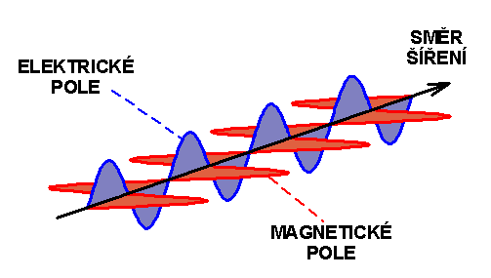
Od 70. let 19. století:
Optické záření je elektromagnetické vlnění
v určitém frekvenčním oboru

Slide 3
Mechanismus interakce optického záření
s látkami
(zdánlivě zřejmý)
Optické záření - proměnné elmag pole
působí na elektrické náboje Lorentzovou silou,
vyvolává tedy vynucené oscilace nabitých částí atomů
Následek: změna vnitřní energie atomu či molekuly;
oscilující náboje emitují elektromagnetické záření

Slide 4
Krize klasické fyziky na přelomu
19. a 20. století
Zjistilo se však, že některé optické jevy související
s předáváním energie mezi optickým zářením a látkami nelze pomocí klasické fyziky vysvětlit
Jevy týkající se absorpce či emise optického záření, které klasická fyzika neuměla vysvělit:
Spektrální tvar tepelného záření absolutně černého tělesa
Existence dlouhovlnné hrany fotoelektrického jevu
Stabilita atomů a jejich čarová emisní a absorpční spektra

Slide 5
Tepelné zdroje
Každé těleso o nenulové absolutní teplotě vysílá elektromagnetické záření
spektrální hustota záře
funkce teploty nezávislá na povrchu
emisivita
E
záření absolutně černého tělesa
absorptivita
Kirchhoffův zákon
E
reflektivita
neprůhledné těleso:

Slide 6
Absolutně černé těleso
Technická realizace: vyhřívaná dutina
Experiment
Předpověď podle klasické fyziky
„ultrafialová katastrofa“

Slide 7
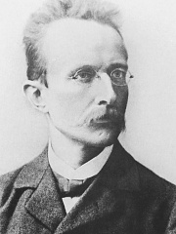

Planckův vyzařovací zákon
Max Planck:
Planckův zákon
Teoreticky lze odvodit za předpokladu kvantování energie elektromagnetického záření
$$∆E_{ν\left(ν\right)}=hν ; h=6,63 . {10}^{−34} Js$$
Planckova konstanta

Slide 8
Fotoelektrický jev
(vnější fotoefekt)
Foton předá energii vodivostnímu
elektronu v kovu a ten je emitován
do vakua
Při zvětšování vlnové délky působícího
záření po překročení určité hodnoty
(závisí na druhu kovu) jev mizí
Dlouhovlnná hrana fotoefektu (nelze klasicky vysvětlit)

Slide 9
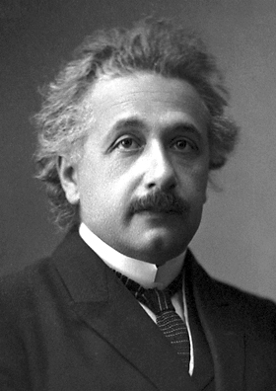
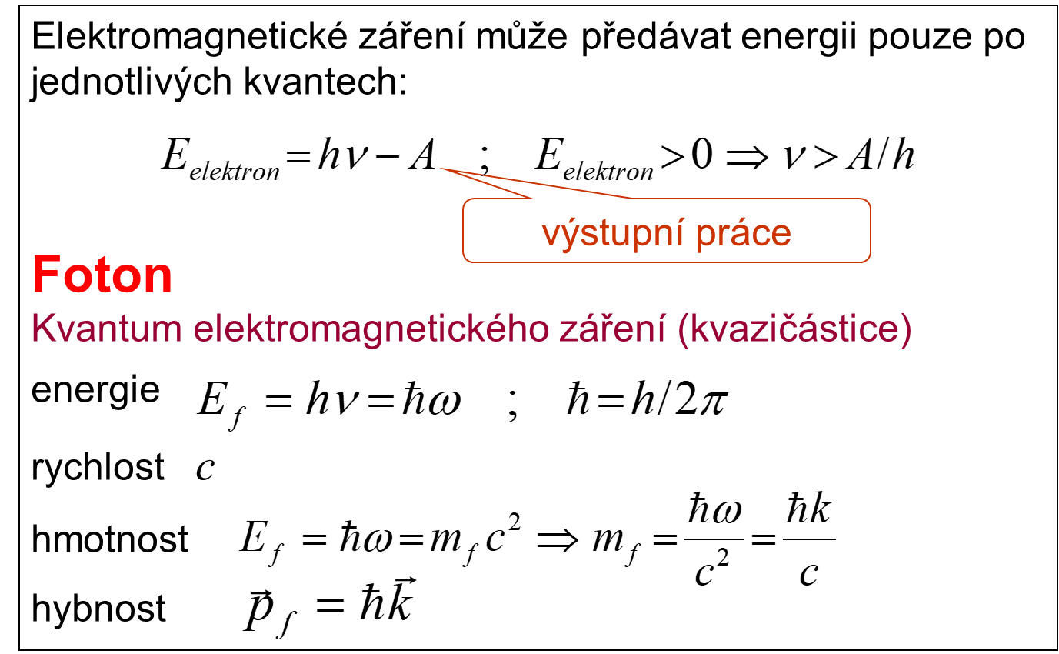
Kvantová povaha neelastické interakce
Albert Einstein:

Slide 10
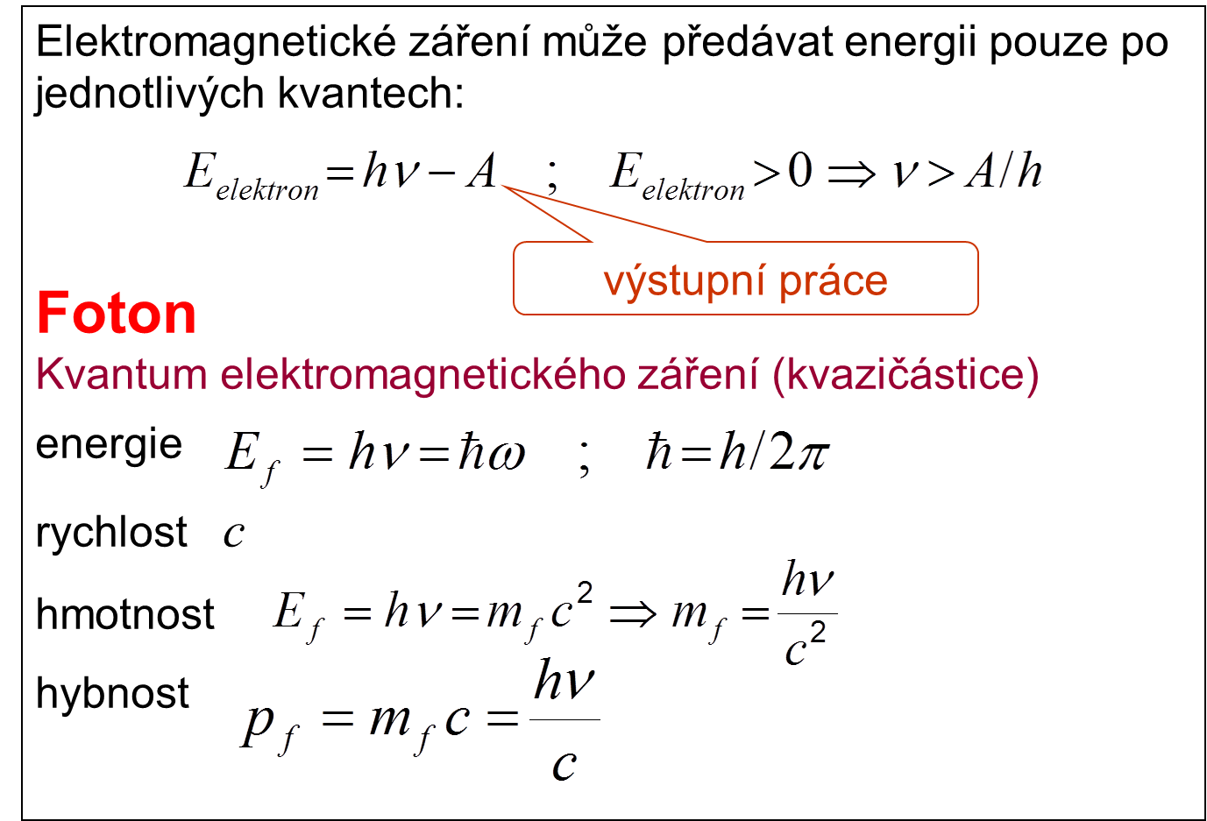
Kvantová povaha neelastické interakce
Albert Einstein:

Slide 11
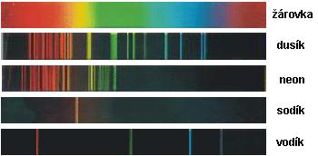
Vyzařování atomů
Každý náboj s nenulovým zrychlením se stává zdrojem elektromagnetického záření
Thompsonův model – elektrony v klidu, při rozkmitání vyzařují.
Popřen objevem atomového jádra.
Rutherfordův (planetární) model atomu – elektrony obíhají po eliptických drahách kolem jádra.
Podle klasické teorie elektromagnetického pole však za méně než 10⁻¹⁰ s předá elektron veškerou kinetickou energii generovanému elmag. záření!

Slide 12
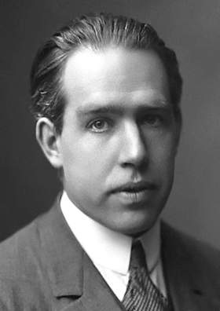
Vyzařování atomů
Každý náboj s nenulovým zrychlením se stává zdrojem elektromagnetického záření
Thompsonův model – elektrony v klidu, při rozkmitání vyzařují.
Popřen objevem atomového jádra.
Rutherfordův (planetární) model atomu – elektrony obíhají po eliptických drahách kolem jádra.
Podle klasické teorie elektromagnetického pole však za méně než 10⁻¹⁰ s předá elektron veškerou kinetickou energii generovanému elmag. záření!
Niels Bohr:
Existují stavy atomů a molekul, kdy nevydávají elektromagnetické záření a tedy si zachovávají vnitřní energii. Tyto stavy se nazývají stacionární.
Může docházet ke skokové změně stacionárního stavu, kdy se energetická bilance vyrovná absorpcí nebo emisí fotonu – optické přechody.

Slide 13
Stacionární stavy atomů a molekul a přechody mezi nimi
stacionární stavy:
- základní stav
- excitované stavy
Lokalizovaný systém nabitých částic
(atom, molekula)
4
přechody:
zářivé x nezářivé
zářivé přechody
absorpční x emisní
3
2
absorpce
1
energie
0

Slide 14
Stacionární stavy atomů a molekul a přechody mezi nimi
stacionární stavy:
- základní stav
- excitované stavy
Lokalizovaný systém nabitých částic
(atom, molekula)
4
přechody:
zářivé x nezářivé
zářivé přechody
absorpční x emisní
3
2
1
energie
emise
0

Slide 15
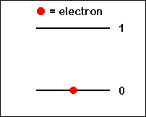
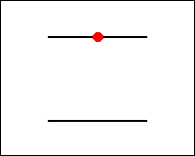
Základy teorie absorpčních
a emisních přechodů
prostorová hustota
energie elmag. pole
Albert Einstein:
absorpce
spontánní
emise
stimulovaná

Slide 16
Poměry mezi stimulovanou emisí a absorpcí
Mnoho atomů, molekul, …..
Nelze rozlišit mezi původními fotony
a fotony pocházejícími ze stimulované emise
2
absorpce
stimulovaná emise
1

Slide 17
Poměry mezi stimulovanou emisí a absorpcí
Mnoho atomů, molekul, …..
Termodynamická rovnováha
2
1
absorpce >>
stimulovaná emise

Slide 18
Poměry mezi stimulovanou emisí a absorpcí
Mnoho atomů, molekul, …..
Inverzní populace stavů 1 a 2
2
1
absorpce <
stimulovaná emise

Slide 19
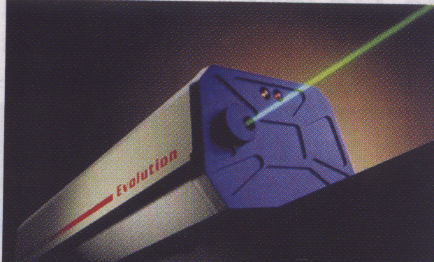
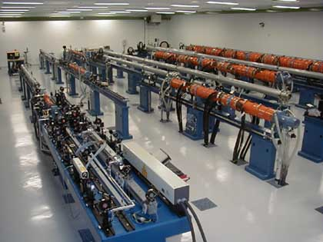
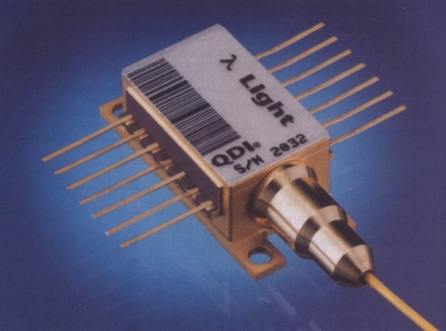
L A S E R
Light Amplification by Stimulated Emission of Radiation
Laser … generátor optického záření
Generátor = zesilovač + zpětná vazba

Slide 20
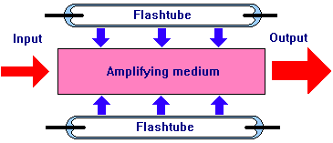
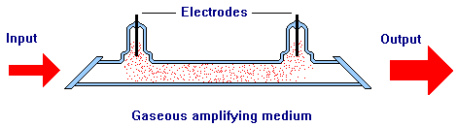
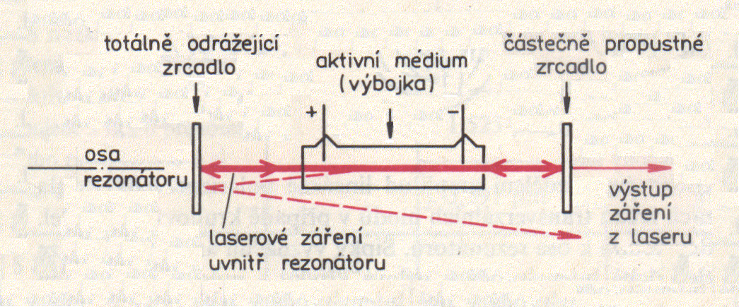
Zesílení stimulovanou emisí v aktivním médiu
Zavedení optické zpětné vazby - rezonátor

Slide 21
Vlastnosti laserového záření
směrovost
koherence
časový režim
polarizace

Slide 22
Typy laserů
hlavní rozdělení podle aktivního media
plynové
pevnolátkové, (polovodičové)
kapalinové

Slide 23
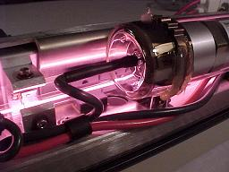
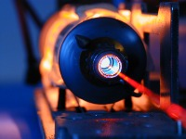
He-Ne laser
plynový, na neutrálních atomech
      kontinuální, pevná vlnová délka viditelná (obvykle 633nm)
      mechanismus přenosu excitační energie od He k Ne

Slide 24
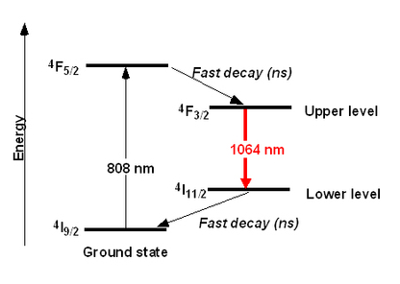
Nd:YAG laser
pevnolátkový
      příměs v krystalu, přenos energie na příměs
      optické čerpání – výbojka, LED, polovodičový laser
      pevná vlnová délka
      pulsní, ale může být i kontinuální
      blízká infračervená oblast

Slide 25
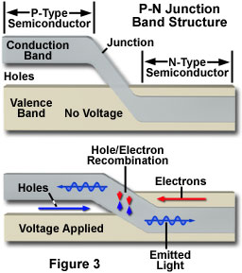
GaAs laser
polovodičový
      zářivá rekombinace elektronů a děr na P-N přechodu
      fixní vlnová délka, nejčastěji v červené nebo blízké infračervené oblasti
      vysoká účinnost, levný, malé rozměry
      horší kvalita záření (divergence, módy)

Slide 26
Využití laserů

Slide 27

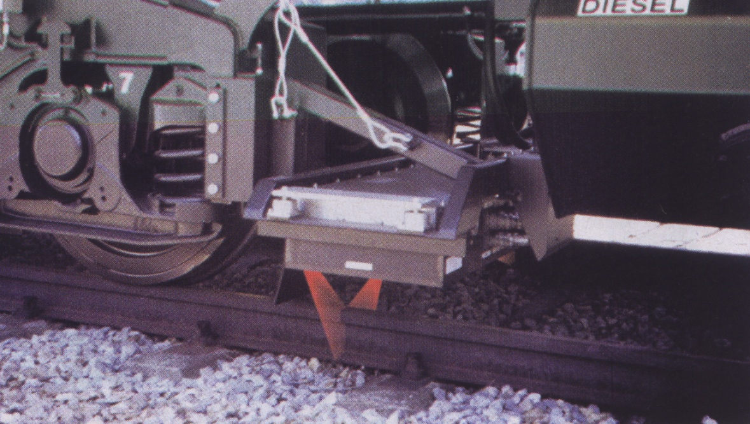
Optické snímače, optický záznam
      Snímače čárkových kódů
      CD disky
      Laserové tiskárny
      Optická čidla a sondy

Slide 28
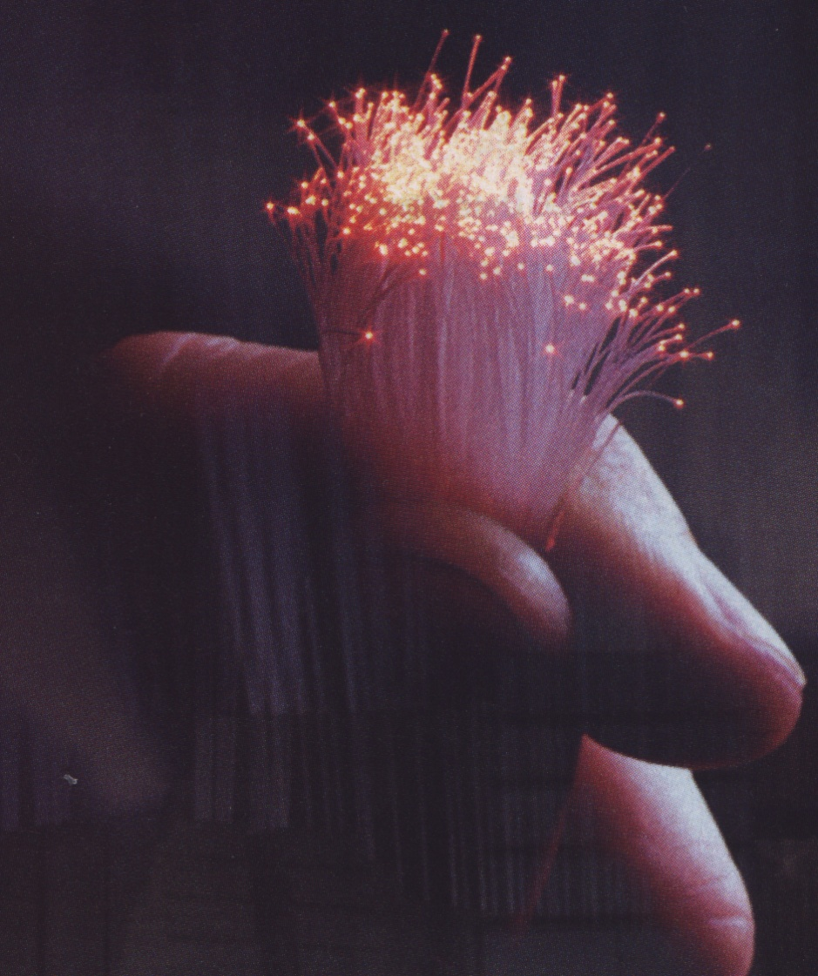
Komunikace
      Vláknové komunikace
      Komunikace volným prostorem

Slide 29
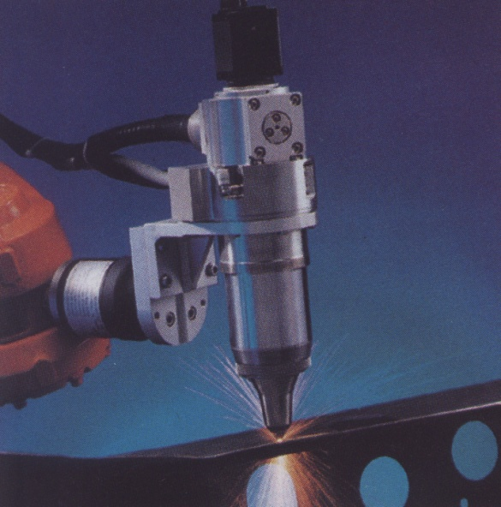
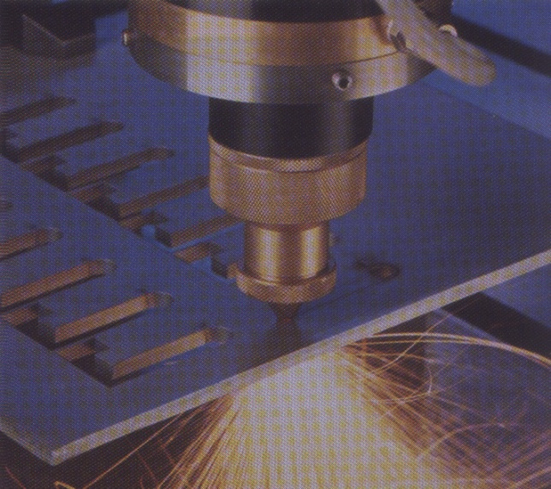
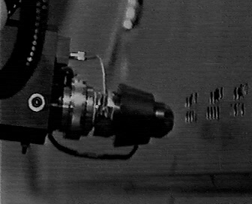
Zpracování materiálů
      Laserové obrábění – řezání, vrtání, hloubení, atd.

Slide 30
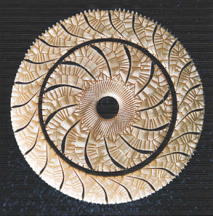
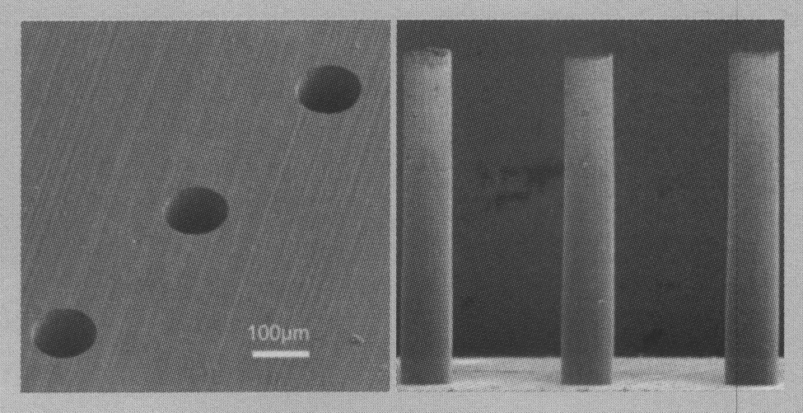
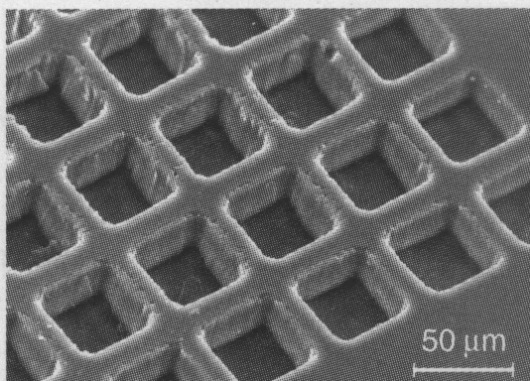
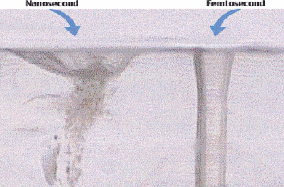
Zpracování materiálů
      Mikroobrábění, laserová litografie

Slide 31
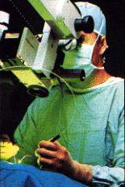
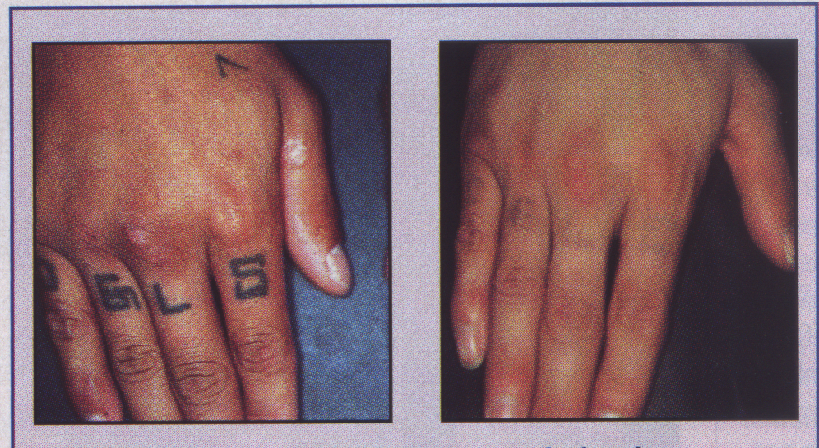
Lékařské aplikace
Dermatologie
Fotodynamická terapie
Laserový skalpel
Oftalmologie
Diagnostika (endoskopie, infračervená tomografie ?)

Slide 32
Výzkum, analýza a technologie
Optická spektroskopie
Ramanův rozptyl
časově-rozlišená měření
mikrofluorimetrie
nelineární spektroskopie
elastický rozptyl
dynamický a Brillouienův rozptyl
fotoakustická spektroskopie
Aktivní použití laseru
laserové ablace
řízená fotochemie a fotodegradace
řízená polymerace
laserová pinzeta

Slide 33
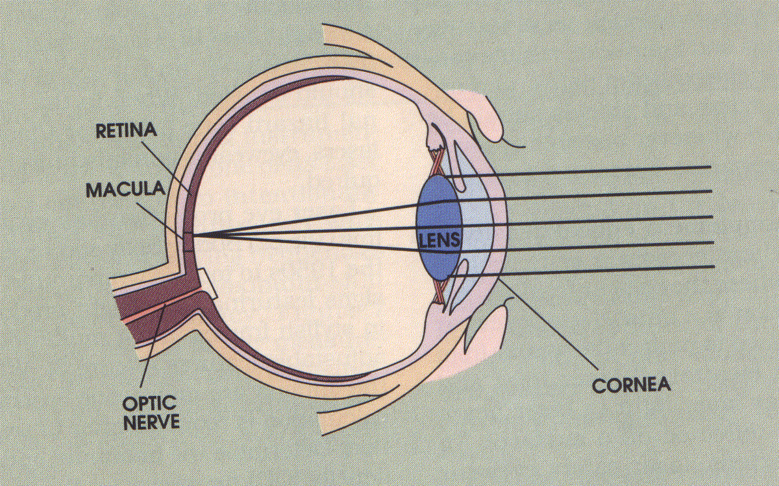
V čem jsou lasery nebezpečné
Hlavní nebezpečí pro zrak –
oproti klasickým zdrojům úzký svazek a velká rovnoběžnost

